Slide 1
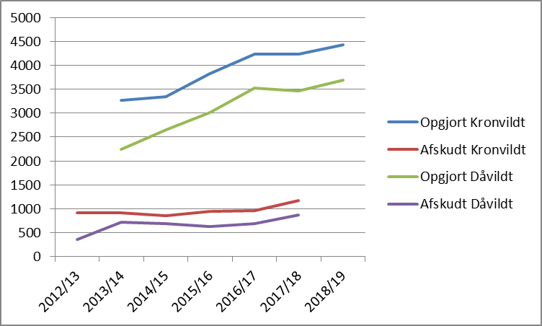
Nordjylland
Nordjylland | Opgjort Kronvildt | Afskudt Kronvildt | Opgjort Dåvildt | Afskudt Dåvildt
2012/13 |  | 918 |  | 365
2013/14 | 3272 | 915 | 2247 | 721
2014/15 | 3341 | 853 | 2651 | 695
2015/16 | 3824 | 943 | 3017 | 630
2016/17 | 4232 | 960 | 3528 | 690
2017/18 | 4235 | 1175 | 3462 | 876
2018/19 | 4422 |  | 3692

Slide 2
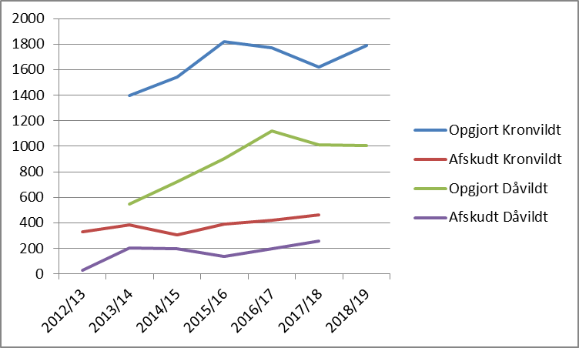
Thisted
Thisted | Opgjort Kronvildt | Afskudt Kronvildt | Opgjort Dåvildt | Afskudt Dåvildt
2012/13 |  | 328 |  | 29
2013/14 | 1395 | 384 | 548 | 206
2014/15 | 1545 | 305 | 721 | 200
2015/16 | 1822 | 388 | 901 | 136
2016/17 | 1771 | 422 | 1120 | 195
2017/18 | 1623 | 465 | 1014 | 256
2018/19 | 1788 |  | 1005

Slide 3
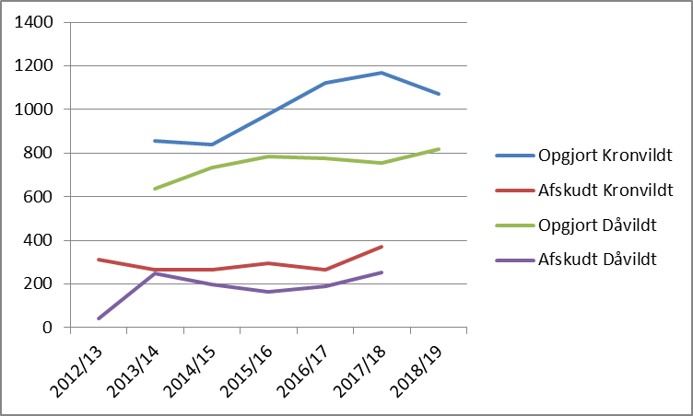
Jammerbugt
Jammerbugt | Opgjort Kronvildt | Afskudt Kronvildt | Opgjort Dåvildt | Afskudt Dåvildt
2012/13 |  | 313 |  | 42
2013/14 | 856 | 267 | 638 | 247
2014/15 | 839 | 264 | 735 | 199
2015/16 | 978 | 294 | 785 | 164
2016/17 | 1122 | 267 | 775 | 191
2017/18 | 1167 | 369 | 755 | 251
2018/19 | 1070 |  | 820

Slide 4
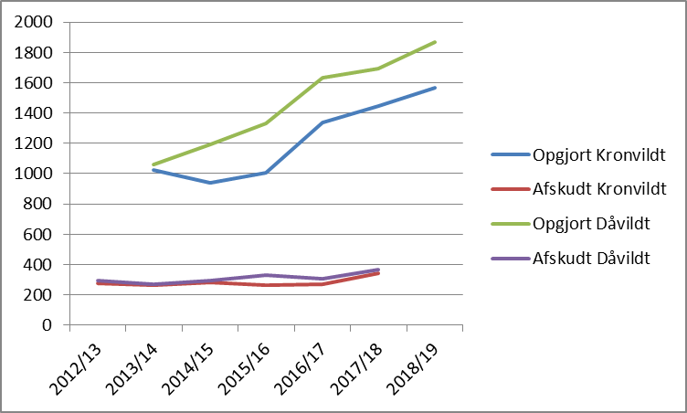
Øvrige Nordjylland
Frederikshavn-Hjørring-Aalborg-Brønderslev-Morsø Læsø
Øvrig Nordjylland | Opgjort Kronvildt | Afskudt Kronvildt | Opgjort Dåvildt | Afskudt Dåvildt
2012/13 |  | 277 |  | 294
2013/14 | 1021 | 264 | 1061 | 268
2014/15 | 937 | 284 | 1195 | 296
2015/16 | 1004 | 261 | 1331 | 330
2016/17 | 1339 | 271 | 1633 | 304
2017/18 | 1445 | 341 | 1693 | 369
2018/19 | 1564 |  | 1867

Slide 5
Sæson 2017/2018

Slide 6
Sæson 2017/2018

Slide 7
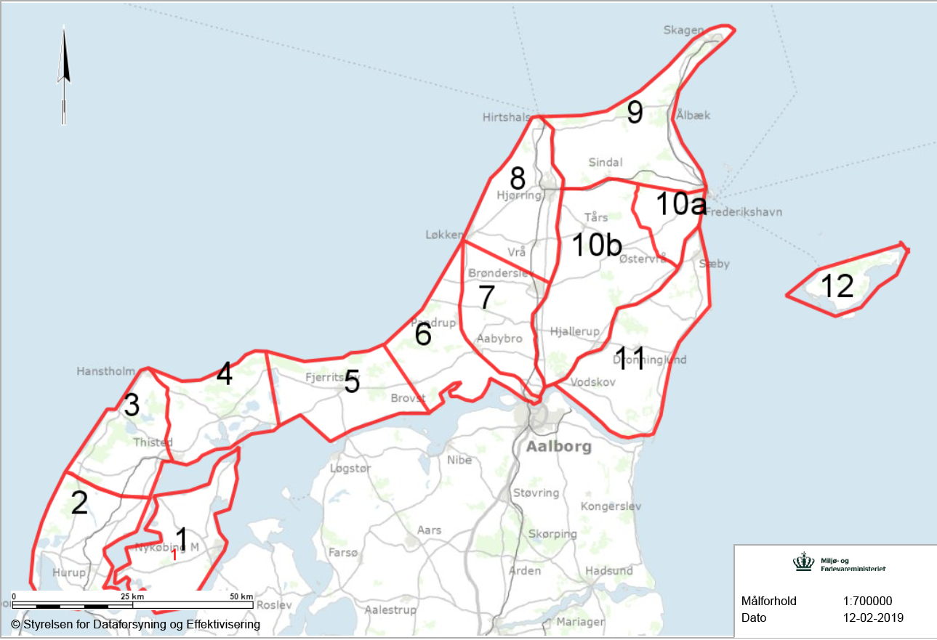
Område 1 Mors
 | 2014 | 2015 | 2016 | 2017 | 2018 | 2019
Kronvildt | 10 | 9 | 5 | 12 | 10 | 12
Dåvildt | 10 | 3 | 1 | 3 | 2 | 3
Sikavildt
Kronvildt
Dåvildt
Sikavildt

Slide 8
Område 2 syd Thy
 | 2014 | 2015 | 2016 | 2017 | 2018 | 2019
Kronvildt | 135 | 145 | 155 | 161 | 158 | 173
Dåvildt | 140 | 158 | 165 | 175 | 189 | 190
Sikavildt
Kronvildt
Dåvildt
Sikavildt

Slide 9
Område 3 Thisted egnen
Kronvildt
Dåvildt
Sikavildt
 | 2014 | 2015 | 2016 | 2017 | 2018 | 2019
Kronvildt | 825 | 710 | 880 | 835 | 825 | 945
Dåvildt | 120 | 130 | 185 | 215 | 165 | 215
Sikavildt

Slide 10
Område 4 Østerild egnen
Kronvildt
Dåvildt
Sikavildt
 | 2014 | 2015 | 2016 | 2017 | 2018 | 2019
Kronvildt | 435 | 690 | 787 | 775 | 640 | 690
Dåvildt | 288 | 433 | 551 | 730 | 660 | 600
Sikavildt

Slide 11
Område 5 Fjerritslev egnen
 | 2014 | 2015 | 2016 | 2017 | 2018 | 2019
Kronvildt | 456 | 444 | 538 | 682 | 727 | 660
Dåvildt | 428 | 500 | 545 | 525 | 495 | 520
Sikavildt
Kronvildt
Dåvildt
Sikavildt

Slide 12
Område 6 Pandrup egnen
 | 2014 | 2015 | 2016 | 2017 | 2018 | 2019
Kronvildt | 400 | 395 | 440 | 440 | 440 | 350
Dåvildt | 210 | 235 | 240 | 250 | 260 | 300
Sikavildt
Kronvildt
Dåvildt
Sikavildt

Slide 13
Område 7 Brønderslev/Aabybro
 | 2014 | 2015 | 2016 | 2017 | 2018 | 2019
Kronvildt | 71 | 72 | 64 | 65 | 73 | 69
Dåvildt | 219 | 210 | 188 | 190 | 181 | 171
Sikavildt
Kronvildt
Dåvildt
Sikavildt

Slide 14
Område 8 Vest Vendsyssel
 | 2014 | 2015 | 2016 | 2017 | 2018 | 2019
Kronvildt | 10 | <10 | <10 | 20 | 20 | 13
Dåvildt | 10 | 25 | 25 | 35 | 35 | 8
Sikavildt
Kronvildt
Dåvildt
Sikavildt

Slide 15
Område 9 Nord Vendsyssel
Kronvildt
Dåvildt
Sikavildt
 | 2014 | 2015 | 2016 | 2017 | 2018 | 2019
Kronvildt | 470 | 354 | 303 | 620 | 720 | 860
Dåvildt | 270 | 332 | 343 | 455 | 525 | 745
Sikavildt |  | 15 | 9 | 15

Slide 16
Område 10b midt Vendsyssel
 | 2014 | 2015 | 2016 | 2017
Kronvildt | 450 | 502 | 632 | 612
Dåvildt | 180 | 270 | 334 | 420
Sikavildt
2018 | 2019
265 | 347
35 | 385
Kronvildt
Dåvildt
Sikavildt
* 2014-2017 er området 10 samlet. Fra 2018 er området blevet delt op i a og b

Slide 17
Område 10a Frederikshavn egnen
 | 2014 | 2015 | 2016 | 2017
Kronvildt | 450 | 502 | 632 | 612
Dåvildt | 180 | 270 | 334 | 420
Sikavildt
2018 | 2019
347 | 350
385 | 410
Kronvildt
Dåvildt
Sikavildt
* 2014-2017 er området 10 samlet. Fra 2018 er området blevet delt op i a og b

Slide 18
Område 11 Dronninglund egnen
Kronvildt
Dåvildt
Sikavildt
 | 2014 | 2015 | 2016 | 2017 | 2018 | 2019
Kronvildt | 10 | <10 | >10 | 10 | 10 | 10
Dåvildt | 240 | 275 | 360 | 450 | 450 | 420
Sikavildt

Slide 19
Område 12 Læsø
 | 2014 | 2015 | 2016 | 2017 | 2018 | 2019
Kronvildt | 0 | 0 | 0 | 0 | 0 | 0
Dåvildt | 60 | 80 | 80 | 80 | 80 | 70
Sikavildt
Kronvildt
Dåvildt
Sikavildt

